Slide 1
Fundusze Europejskie dla Pomorza 2021-2027
Zasady realizacji projektów
Działanie 5.7. Edukacja przedszkolna
14 stycznia 2026 r.

Slide 2
Prawidłowość realizacji projektu
Wytyczne dotyczące kwalifikowalności wydatków na lata 2021-2027 (https://www.funduszeeuropejskie.gov.pl/strony/o-funduszach/dokumenty/wytyczne-dotyczace-kwalifikowalnosci-2021-2027/ )
Zasady realizacji projektów w ramach Europejskiego Funduszu Społecznego Plus (https://funduszeuepomorskie.pl/dokumenty/4795-zasady-realizacji-projektow-w-ramach-europejskiego-funduszu-spolecznego-plus )
Instrukcja merytoryczna wypełniania formularza wniosku o dofinansowanie projektu z Europejskiego Funduszu Społecznego Plus w ramach programu Fundusze Europejskie dla Pomorza 2021-2027 (Załącznik nr 4 do Regulaminu wyboru projektów)

Slide 3
Źródła finansowania wydatków
Dofinansowanie – 90 %
współfinansowanie ze środków EFS + – 85 %;
krajowy wkład publiczny (budżet państwa) – 5 %.
Wkład własny – 10 % wartości projektu.

Slide 4
Wkład własny 1/2
wkład własny to zasoby pieniężne lub niepieniężne beneficjenta/partnerów, które zostaną przeznaczone na pokrycie wydatków kwalifikowalnych.
wkład własny to różnica między kwotą wydatków kwalifikowalnych projektu, a kwotą dofinansowania przekazaną beneficjentowi/partnerom, zgodnie z poziomem dofinansowania określonym jako % dofinansowania wydatków kwalifikowalnych

Slide 5
Wkład własny 2/2
Wkład własny niepieniężny
udostępnianie/użyczanie własnych pomieszczeń, sal, sprzętu na potrzeby projektu;
świadczenia wykonywane przez wolontariuszy.
Wkład własny pieniężny
wynagrodzenie kadry merytorycznej zaangażowanej w realizację projektu,
wynajem sali, pomieszczeń, sprzętu na potrzeby projektu od podmiotów zewnętrznych
środki finansowe będące w dyspozycji danej instytucji lub pozyskane przez tę instytucję z innych źródeł przeznaczone na pokrycie wydatków w projekcie;
wkład w ramach kosztów pośrednich rozliczanych ryczałtem;

Slide 6
Wkład własny - ważne
Wkład własny niepieniężny wystąpi wyłącznie w przypadku udostępnienia/ użyczenia własnych pomieszczeń, sal, sprzętu na potrzeby projektu,
Kalkulacja wkładu własnego niepieniężnego winna być sporządzona w oparciu o dokument wewnętrzny jednostki określający stawki wynajmu pomieszczeń czy sal,
Kalkulacja wkładu własnego pieniężnego winna być sporządzona w oparciu o stawki rynkowe i/ lub stawki występujące u Wnioskodawcy

Slide 7
Źródła wkładu własnego
Wnoszony przez Beneficjenta wkład własny może być zarówno publiczny, jak i prywatny. Jego rodzaj zależy od statusu prawnego beneficjenta/partnera tj. :
firma prywatna wnosi wkład prywatny,
jednostka samorządu terytorialnego (JST) wnosi wkład publiczny, pochodzący z budżetu państwa, funduszy celowych (PFRON, Fundusz Pracy) czy własnych środków gospodarczych (wpłat za wyżywienie).

Slide 8
Kwalifikowalność wydatków
Ocena kwalifikowalności projektu dokonywana jest:
- na etapie oceny wniosku o dofinansowanie projektu
-na etapie realizacji projektu w ramach weryfikacji wniosków o płatność
-na etapie kontroli projektu
Fakt, że dany projekt kwalifikuje się do współfinansowania w ramach naboru nie oznacza, że wszystkie wydatki poniesione podczas jego realizacji będą uznane za kwalifikowalne.

Slide 9
Budżet projektu
Nazwy wydatków w obrębie jednego zadania i podmiotu realizującego projekt (Wnioskodawca/Realizator, jeśli dotyczy) powinny być unikalne.
Nazwa kosztu powinna być precyzyjna powinna zawierać czytelną kalkulację, formę rozliczania wydatku, formę zatrudnienia, wymiar etatu, tak aby łatwo można było ocenić racjonalność kosztu.
Limity-dany koszt może być jednocześnie objęty jednym lub dwoma dostępnymi limitami: Cross - financing Wydatki na dostępność, jak również pole może zostać niewypełnione.
Kategorie kosztów - pole powinno być wypełnione zgodnie z definicją kategorii w Instrukcji wypełniania wniosku o dofinansowanie.

Slide 10
Budżet projektu – kategorie kosztów 1/2
Koszty pośrednie
Nieruchomości
Dostawy(inne niż środki trwałe)
Środki trwałe / Dostawy
Personel projektu

Slide 11
Budżet projektu – kategorie kosztów 2/2
Podatki i opłaty
Roboty budowlane
Koszty wsparcia uczestników projektu
Usługi zewnętrzne
Wartości niematerialne i prawne

Slide 12
Finansowanie bieżącej działalności OWP 1/2
Wnioskodawca jest zobligowany do podjęcia decyzji, czy działalność bieżąca w stosunku do nowo utworzonych miejsc w ramach projektu będzie finansowana ze środków EFS+, czy z krajowych środków publicznych i w związku z tym jest zobowiązany do zawarcia we wniosku o dofinasowanie deklaracji w tym zakresie.
Jeżeli bieżąca działalność będzie finansowana ze środków EFS+ zgodnie z pkt 2.3.1 ust. 6 Regulaminu należy we wniosku o dofinansowanie zawrzeć oświadczenie, że działalność bieżąca w zakresie projektu nie będzie dofinansowana z krajowych środków publicznych przeznaczonych na finansowanie wychowania przedszkolnego.

Slide 13
Finansowanie bieżącej działalności OWP 2/2
Warunek określony w pkt 2.3.1 ust. 6 Regulaminu jest mechanizmem zapewniającym eliminowanie podwójnego finansowania tych samych wydatków, ze środków publicznych.
Jednocześnie należy mieć na uwadze, że wydatki, dotyczące bieżącego funkcjonowania stanowią katalog otwarty, a finansowanie bieżącej działalności (przez okres nie dłuższy niż 12 miesięcy), dotyczyć może wyłącznie nowo utworzonych miejsc.

Slide 14
Uproszczone metody rozliczania wydatków
W ramach naboru NIE DOPUSZCZA się stosowania metody rozliczania wydatków na podstawie kwot ryczałtowych określanych przez beneficjenta w oparciu o szczegółowy budżet projektu. Koszty bezpośrednie w projekcie powinny być rozliczane na podstawie rzeczywiście poniesionych wydatków.
Koszty pośrednie w projekcie rozliczane są wyłącznie z wykorzystaniem stawek ryczałtowych określonych w podrozdziale 3.12 pkt 5 Wytycznych dotyczących kwalifikowalności wydatków na lata 2021-2027 oraz Zasadach realizacji projektów w ramach EFS+.

Slide 15
Koszty pośrednie „Wytyczne dotyczące kwalifikowalności wydatków na lata 2021-2027”, Podrozdział 3.12. Koszty pośrednie
Koszty pośrednie dotyczą wydatków o charakterze administracyjnym i organizacyjnym, niezwiązanych bezpośrednio z realizacją zadań merytorycznych, określonych w zamkniętym katalogu kosztów pośrednich.
Niedopuszczalna jest sytuacja, w której koszty pośrednie zostaną rozliczone w ramach kosztów bezpośrednich.
Koszty pośrednie projektu EFS+ są rozliczane wyłącznie z wykorzystaniem czterech stawek ryczałtowych, których wysokość zależy od wartości kosztów bezpośrednich w projekcie.

Slide 16
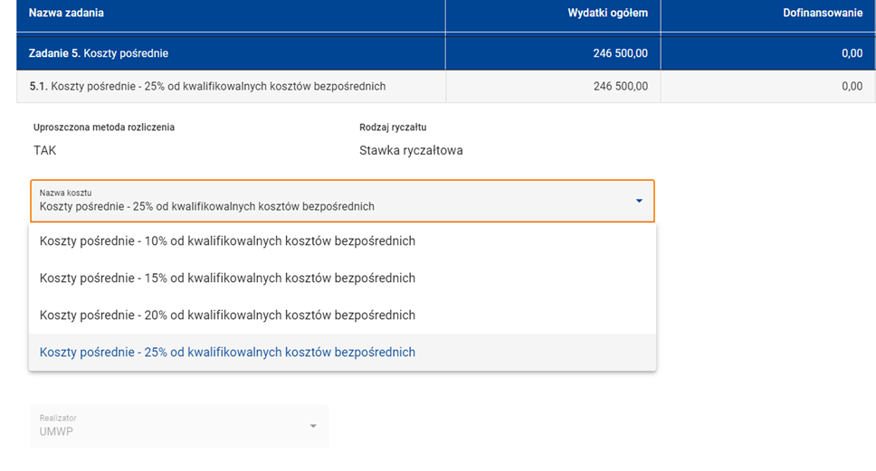
Koszty pośrednie – stawki ryczałtowe

Slide 17
Kwalifikowalność podatku VAT
Podatek VAT w projekcie, ze względu na jego wartość, tj. poniżej 5 mln EUR(włączając VAT), jest kwalifikowalny, zatem możliwość jego odzyskania nie jest badana.
Nie ma potrzeby składania oświadczeń do wniosku.
W polu Możliwość odzyskania VAT należy wybrać „Nie dotyczy”.

Slide 18
Cross-financing w projektach EFS+ dotyczy wyłącznie :
zakupu gruntu i nieruchomości;
zakupu infrastruktury rozumianej jako budowa nowej infrastruktury oraz wykonywanie wszelkich prac w ramach istniejącej infrastruktury;
zakupu mebli, sprzętu i pojazdów, z wyjątkiem sytuacji, gdy:
zakupy te zostaną zamortyzowane w całości w okresie realizacji projektu
beneficjent udowodni, że zakup będzie najbardziej opłacalną opcją
zakupy te są konieczne dla osiągniecia celów projektu

Slide 19
Cross-financing - c.d.
W ramach naboru wartość wydatków w ramach cross-financingu nie może stanowić więcej niż 40% wartości projektu ogółem.
Zgodnie ze stanowiskiem Komisji Europejskiej do limitu cross-financingu należy wliczyć sumę kosztów bezpośrednich, oznaczonych jako koszty mieszczące się w limicie cross-financingu oraz naliczonych od nich, zgodnie z przyjętą stawka ryczałtową, kosztów pośrednich.
W ramach cross-financingu nie będą kwalifikowalne wydatki związane z budową a jedynie wydatki na adaptację (prace remontowo–wykończeniowe) lub dostosowanie budynków lub pomieszczeń;

Slide 20
Wydatki na dostępność
System Obsługi Wniosków Aplikacyjnych EFS (SOWA EFS+) zapewni możliwość określania wydatków w projekcie przeznaczonych na zapewnianie dostępności. Służy temu dedykowany limit pn. „Wydatki na dostępność”.
wydatki przypisane do tego limitu to wydatki, które całkowicie lub w znaczący sposób dotyczą działań wspierających dostępność w projekcie, np. dotyczące tworzenia standardów i modeli dostępności, organizacji wydarzeń poświęconych tematyce dostępności (np. szkoleń, konferencji), zakupu sprzętu służącego poprawie dostępności itp. Należy mieć na uwadze, że oznaczenie danej pozycji kosztów jako „wydatki na dostępność” spowoduje uznanie pozycji w całości za związaną z dostępnością.

Slide 21
Taryfikator towarów i usług – Załącznik nr 24 do Regulaminu wyboru projektów
Katalog wydatków ujętych w Taryfikatorze nie jest katalogiem zamkniętym.
Stawki przedstawione w taryfikatorze należy traktować jako maksymalne. Odstępstwo od stawek przyjętych w taryfikatorze jest możliwe jedynie w uzasadnionych przypadkach.
Na etapie realizacji projektu, Beneficjent może zakupić towar lub usługę w cenie innej niż określona w Taryfikatorze i budżecie projektu, o ile jest to cena rynkowa potwierdzona w wyniku przeprowadzonego w projekcie postępowania o udzielenie zamówienia lub postępowania konkurencyjnego.
Inne koszty związane z realizacją projektu, które nie zostały w nim ujęte powinny być zgodne z cenami rynkowymi oraz spełniać zasady kwalifikowalności wydatków.

Slide 22
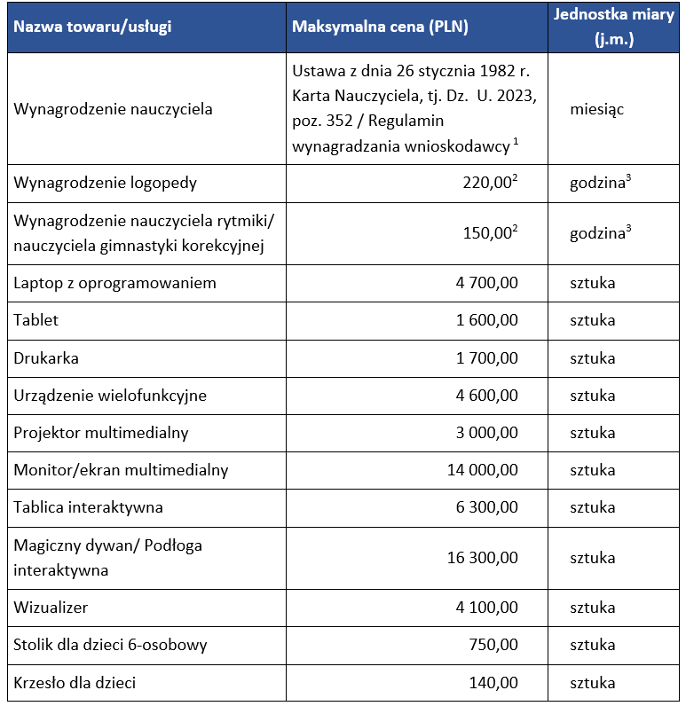
Taryfikator towarów i usług

Slide 23
Personel projektu
Personel projektu –osoby zaangażowane do realizacji zadań lub czynności w ramach projektu:
•zatrudnione na podstawie stosunku pracy;
•wolontariusze wykonujący świadczenia na zasadach określonych w ustawie z dnia 24 kwietnia 2003 r. o działalności pożytku publicznego i o wolontariacie (Dz. U. z 2022 r. poz. 1327, z późn. zm.), zwanej dalej: „ustawą o działalności pożytku publicznego i wolontariacie”;
•osoby fizyczne prowadzące działalność gospodarczą będące beneficjentem oraz osoby z nią współpracujące w rozumieniu art. 8 ust. 11 ustawy z dnia 13 października 1998 r. o systemie ubezpieczeń społecznych (Dz. U. z 2022 r. poz. 1009, z późn. zm.), zwanej dalej: „ustawą o systemie ubezpieczeń społecznych”.

Slide 24
Trwałość rezultatów
Beneficjenci zobowiązani są do zachowania trwałości utworzonych w ramach projektu miejsc wychowania przedszkolnego, przez okres co najmniej równy okresowi realizacji projektu.
Trwałość to instytucjonalna gotowość placówki do świadczenia usług przedszkolnych w ramach utworzonych w projekcie miejsc wychowania przedszkolnego finansowanych ze środków innych niż europejskie.
Liczba zadeklarowanych w arkuszu organizacyjnym placówki (lub innym równoważnym dokumencie w przypadku placówek niepublicznych) miejsc wychowania przedszkolnego uwzględnia dokładną liczbę miejsc utworzonych w projekcie.

Slide 25
Trwałość projektu
Zachowanie trwałości projektu obowiązuje wyłącznie w odniesieniu do wydatków ponoszonych jako cross-financing lub w sytuacji, gdy projekt podlega obowiązkowi utrzymania inwestycji zgodnie z obowiązującymi zasadami pomocy publicznej.
Trwałość projektu musi być zachowana przez okres 5 lat (3 lat w przypadku MŚP – w odniesieniu do projektów, z którymi związany jest wymóg utrzymania inwestycji lub miejsc pracy) od daty płatności końcowej na rzecz beneficjenta.

Slide 26
Umowa …. I co dalej?
Nadanie dostępu do systemu SL2021 osobom uprawnionym,
Przygotowanie i przekazanie harmonogramu płatności obejmującego cały okres realizacji projektu,
Złożenie wniosku o zaliczkę, wg scieżki „utwórz szybki wniosek o zaliczkę”.
Przygotowanie i złożenie wykazu zamówień planowanych w projekcie na dedykowaną skrzynkę email –zamowienia.efs@pomorskie.eu (w terminie do 30 dni od podpisania umowy).
Złożenie oświadczenia o formie prowadzenia wyodrębnionej ewidencji księgowej.

Slide 27
Dziękujemy za uwagę
Gdańsk, 14.01.2026r.

